Slide 1
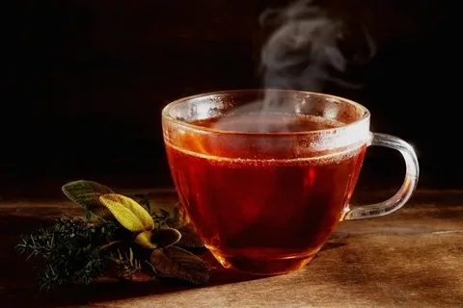
Сегодня, 12 января
День работника прокуратуры РФ
День работника прокуратуры Российской Федерации отмечается ежегодно 12 января с 1996 года. Во все времена прокуратура являлась едва ли не единственным государственным органом, куда граждане могут обратиться с любыми своими бедами и проблемами. В свой профессиональный праздник все работники прокуратуры получают поздравления от руководства, коллег и друзей.
День горячего чая
Ничто так не согревает зимой, как горячий чай с вкусными и ароматными добавками. Зимой горячий чай со специями, цитрусовыми или травами способен не только согреть, но и уберечь от простуды, восполнив запас витаминов. Праздник имеет богатую
культуру и историю, подчеркивает пользу для здоровья и успокаивающие качества чая и призывает «любителей чая поднять свои чашки в честь любимого напитка».

Slide 2
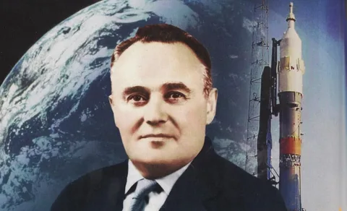
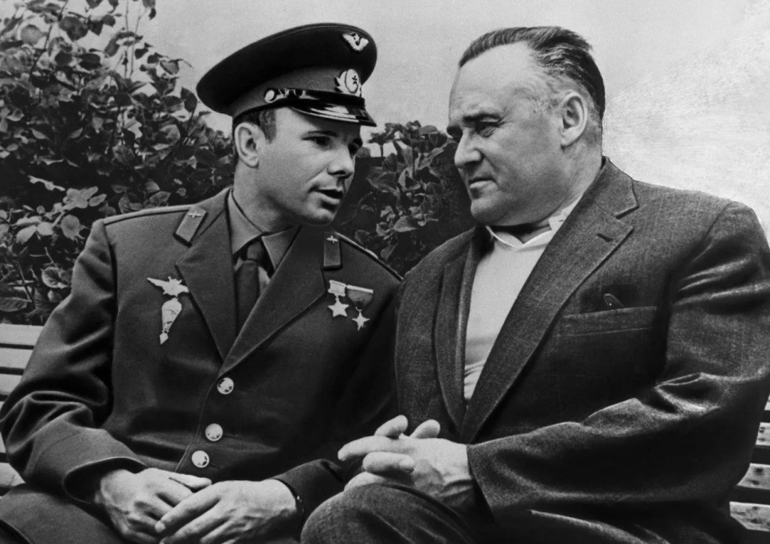
12 января родился
Советский учёный, конструктор ракетно-космических систем, председатель Совета главных конструкторов СССР, академик АН СССР
СЕРГЕЙ ПАВЛОВИЧ КОРОЛЕВ
За свою жизнь Сергей Королёв добился очень многого, но главное – он действительно стал отцом современной космонавтики. Именно он разработал ракету-носитель, которая вывела на орбиту “Спутник-1”, первый искусственный спутник Земли, и “Восток-1”, тот самый космический корабль, на котором в свой исторический полёт отправился Юрий Гагарин.

Slide 3
Сегодня, 12 января
Какие события произошли в этот день:
В Англии основано Королевское Астрономическое общество
Астрономические общества – это национальные и международные научно-общественные организации, объединяющие как астрономов-специалистов, так и любителей ДЛЯ координации научных исследований, обмена материалами и информацией, делового сотрудничества и популяризации астрономических знаний.
1820
Основано добровольное спортивное общество «Локомотив»
Создание данного спортивного общества было ознаменовано рядом высоких спортивных достижений - многие его спортсмены становились чемпионами и рекордсменами СССР в различных видах спорта уже в первые годы работы общества.
1936

Slide 4
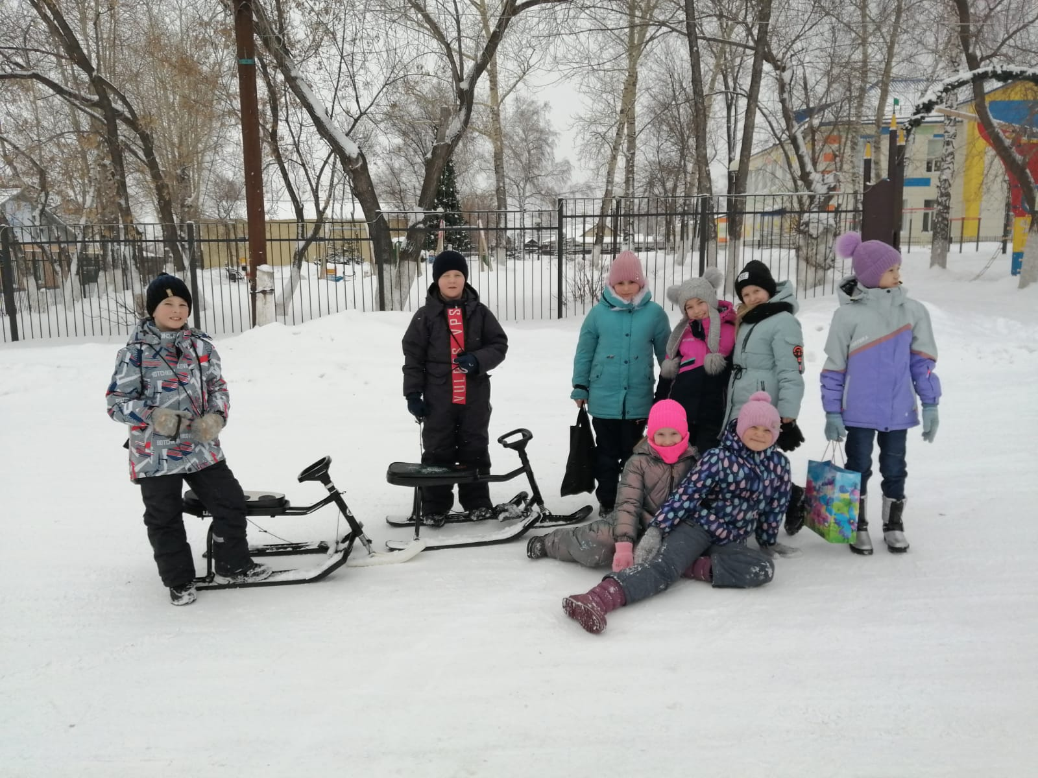
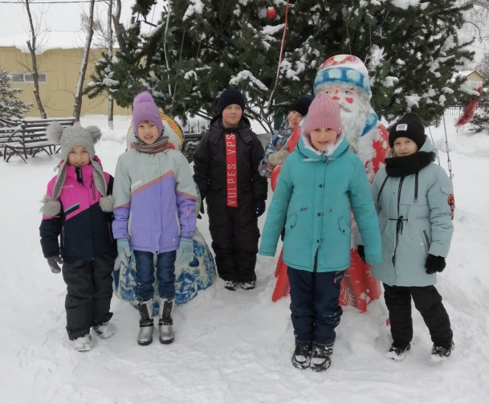
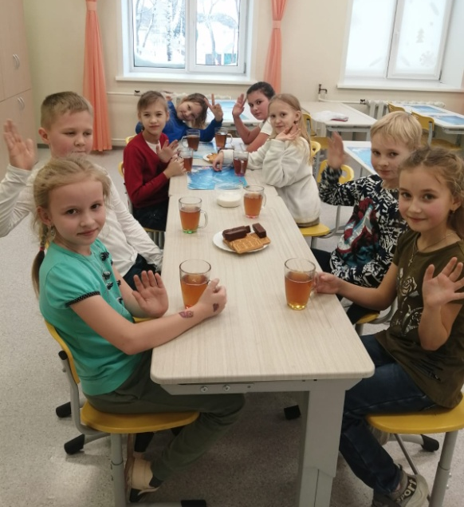
А мы тут…
плюшками балуемся!
Продолжаем обзор новогодних забав! Наш 3а тоже провел каникулы весело и задорно. Ребята устроили чаепитие в классе, а затем - игры на свежем воздухе! Повеселились на славу!

Slide 5
ЗНАЕТЕ ЛИ ВЫ, ЧТО…

